Slide 1
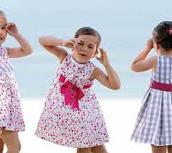
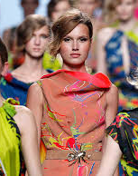
MODA, CONSUMO Y COMERCIO JUSTO

Slide 2
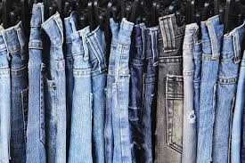
MODA:
Uso, modo o costumbre que está en boga durante algún tiempo, o
en determinado país.
2. f. Gusto colectivo y cambiante en lo relativo a prendas de vestir y
complementos. (RAE)

Slide 3
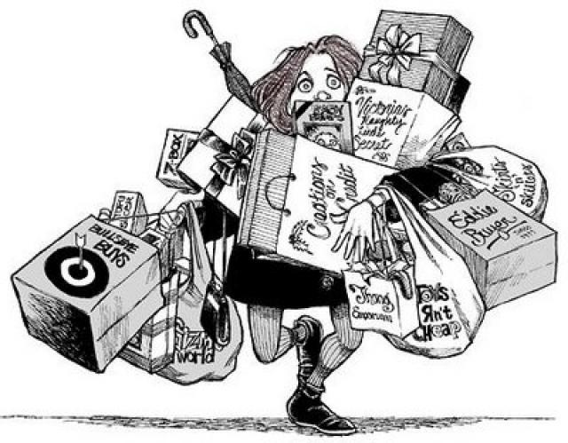
CONSUMISMO:
1. Tendencia inmoderada a adquirir, gastar o consumir bienes no siempre necesarios.

Slide 4
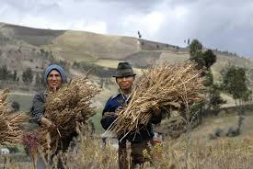
COMERCIO JUSTO:
La definición de Comercio Justo consensuada internacionalmente es: “El Comercio Justo es un sistema comercial basado en el diálogo, la transparencia y el respeto, que busca una mayor equidad en el comercio internacional prestando especial atención a criterios sociales y medioambientales. Contribuye al desarrollo sostenible ofreciendo mejores condiciones comerciales y asegurando los derechos de productores/as y trabajadores/as desfavorecidos (…)”. (Organización Mundial del Comercio Justo, WFTO)

Slide 5
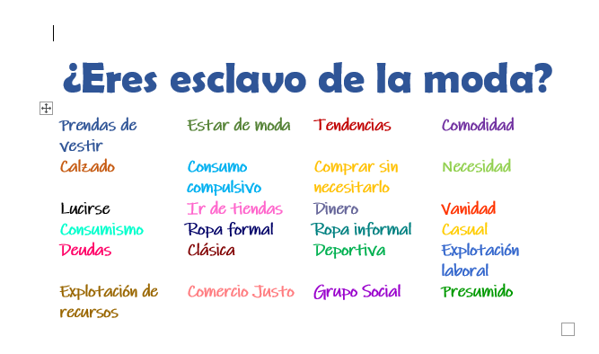

Slide 6
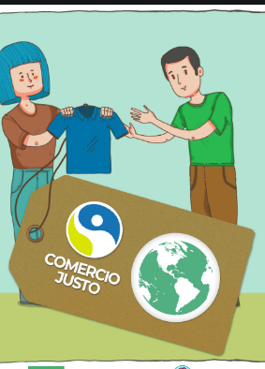
Algunos vídeos:
Comercio justo II
https://www.miscelaneajoven.es/?p=468
Comercio justo III
https://www.miscelaneajoven.es/?p=631
EL PRECIO DE LA MODA:
https://vimeo.com/222120561
ORDENANDO NUESTRO ARMARIO: consejos
https://www.youtube.com/watch?v=i6WJL6YYnIs&ab_channel=Asociaci%C3%B3nAyudemosaunNi%C3%B1o

